Slide 1
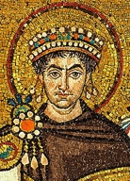
2.Οι πρώτες κωδικοποιήσεις και το CORPUS IURIS CIVILIS
Ρωμαϊκό Δίκαιο
Α. Δημοπούλου
Νομική Σχολή Αθηνών

Slide 2
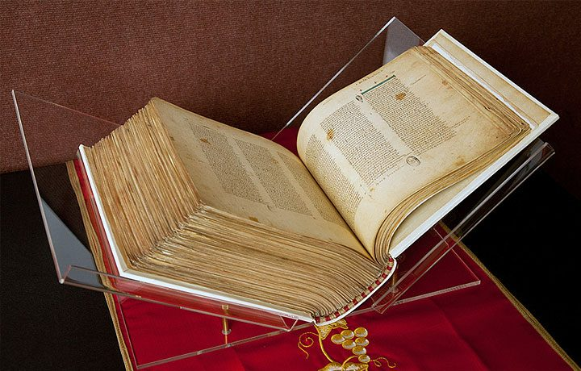
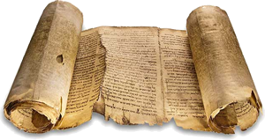
ΚΩΔΙΞ
Ο όρος κώδικας (codex), πριν καταλήξει να σημαίνει την εξαντλητική συλλογή διατάξεων ενός κλάδου του δικαίου, αρχικά σημαίνει απλώς το βιβλίο με τη μορφή που είναι και σήμερα γνωστή, δηλαδή φύλλων συρραμμένων με ράχη
σε αντίθεση με τα ρολά παπύρων ή περγαμηνών που αποτελούσαν την συνήθη παλαιότερα μορφή βιβλίων.

Slide 3
Γρηγοριανός και Ερμογενειανός Κώδικας.
Στα τέλη του 3^{ου} μ.Χ. αιώνα, επί Διοκλητιανού, καταγράφονται οι πρώτες (ιδιωτικές) κωδικοποιητικές προσπάθειες της αχανούς νομικής ύλης
ο Γρηγοριανός Κώδικας (291 μ.Χ.) περιλαμβάνει αυτοκρατορικές διατάξεις των τελευταίων 100 χρόνων
ο Ερμογενειανός Κώδικας (295 μ.Χ.) πρόσφατες διατάξεις.
Πέραν μίας σελίδας περιεχομένων, οι κώδικες αυτοί δεν έχουν σωθεί. Το υλικό τους, δύο αιώνες αργότερα, θα χρησιμοποιηθεί και για τον Κώδικα του Ιουστινιανού

Slide 4
Ο Θεοδοσιανός Κώδικας
Ο Θεοδοσιανός Κώδικας (438 μ.Χ.) υπήρξε η πρώτη επίσημη κρατική κωδικοποίηση του δικαίου από το ρωμαϊκό κράτος μετά τον Δωδεκάδελτο.
Ο Αυτοκράτορας Θεοδόσιος Β΄ αναθέτει σε αξιωματούχους να συλλέξουν αυτοκρατορικές διατάξεις από τον Μ. Κωνσταντίνο (312 μ.Χ.) έως και την βασιλεία του ιδίου, οι οποίες συγκεντρώθηκαν ανά θέμα, με εσωτερική χρονική σειρά.
Οι συντάκτες διατήρησαν το όνομα του Αυτοκράτορα που είχε συντάξει κάθε διάταξη, τον αποδέκτη και τη χρονολογία της, περικόπτοντας και προσαρμόζοντας το περιεχόμενό τους στα δεδομένα της εποχής για λόγους διαύγειας και επικαιροποίησης, όπως θα συμβεί αργότερα και κατά τη σύνταξη του Κώδικα του Ιουστινιανού.
Από την θέση του Θεοδοσιανού Κώδικα σε ισχύ, οι αρχικές διατάξεις των Αυτοκρατόρων έπαυσαν να ισχύουν αυτούσιες.
Ο Θεοδοσιανός Κώδικας περιλαμβάνει δημόσιο δίκαιο και θα ισχύσει έως την θέσπιση του Ιουστινιάνειου Κώδικα το 529 μ.Χ.

Slide 5
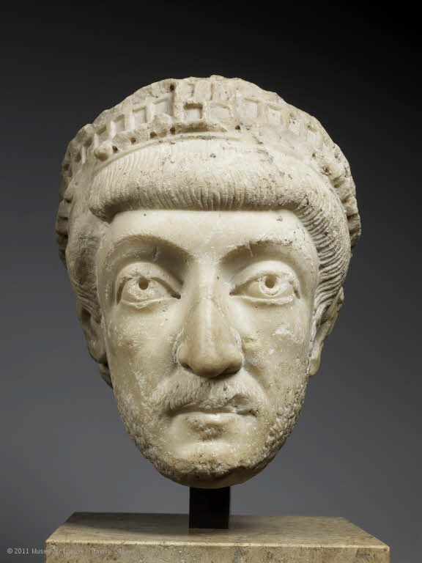
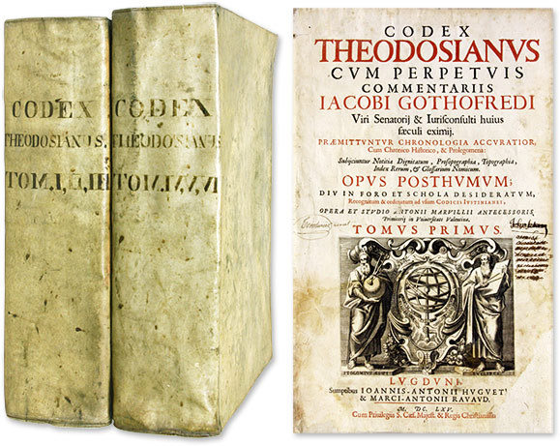
Θεοδόσιος ΙΙ

Slide 6
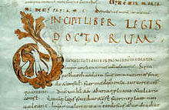
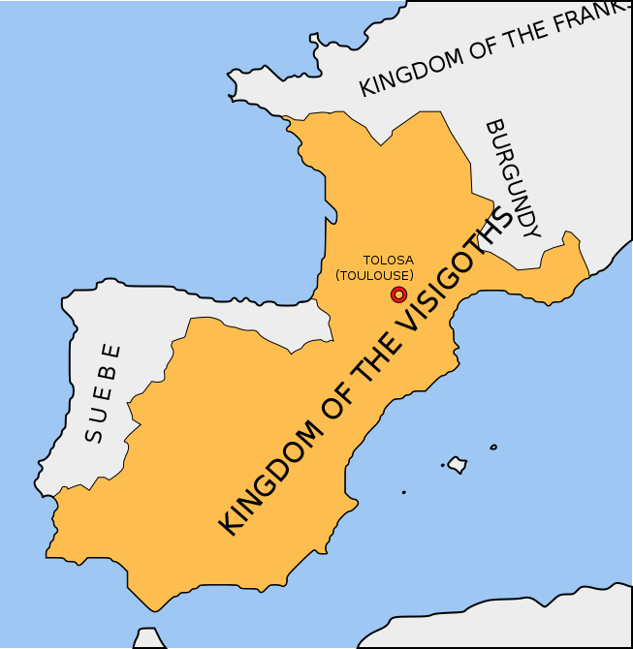
Ο νέος κώδικας παρουσιάστηκε το 438 μ.Χ. σε πανηγυρική συνεδρίαση της Συγκλήτου, της οποίας σώζονται τα πρακτικά (τα μόνα σωζόμενα σε πλήρη μορφή), δίνοντας μία γλαφυρή εικόνα της λειτουργίας της.
Ο Θεοδοσιανός Κώδικας θα ασκήσει μεγάλη επιρροή έως το Μεσαίωνα. Τα πέντε πρώτα βιβλία του (μαζί με έργα του Παύλου, Γάιου και Παπινιανού) θα περιληφθούν στη συλλογή της Lex Romana Visigothorum (ή Breviarum του Αλάριχου) (506 μ.Χ.) που θα ισχύσει επί μακρόν στη Δύση.
Από το περιεχόμενό της και άλλες πηγές ο Θεοδοσιανός Κώδικας έχει ανασυσταθεί στο μεγαλύτερο μέρος του.

Slide 7
Ο Ιουστινιανός ως νομοθέτης
Διαδέχεται το θείο του Ιουστίνο το 527 μ.Χ. στο θρόνο της Κωνσταντινούπολης.
Πολιτικό του όραμα = η αναβίωση του μεγαλείου της ρωμαϊκής αυτοκρατορίας:
  Εδαφικά, μέσω κατακτήσεων της Ιταλίας & β. Αφρικής
  Πολιτισμικά: έργα, όπως η Αγία Σοφία
  Διοικητικά – οργανωτικά: κωδικοποίηση Ρωμαϊκού Δικαίου

Slide 8
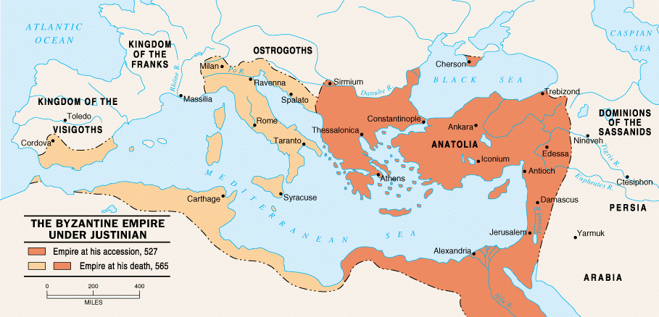

Slide 9
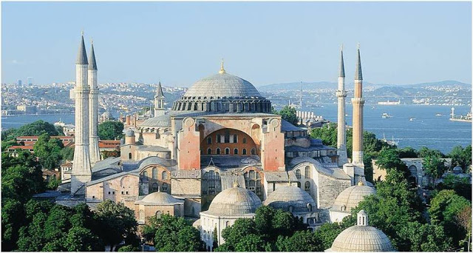
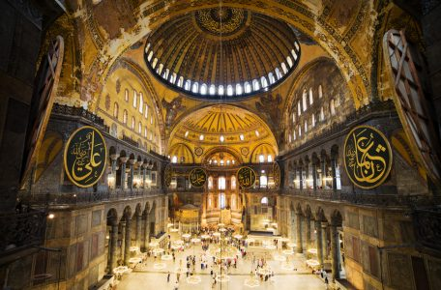
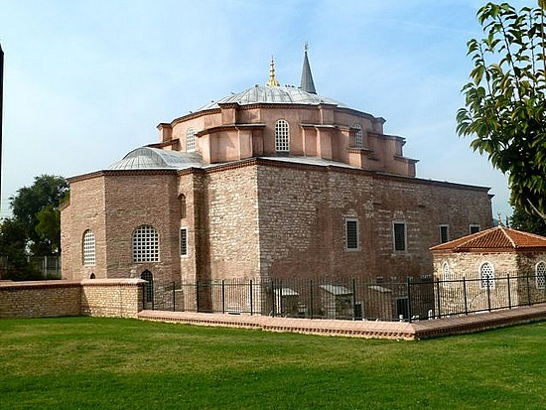
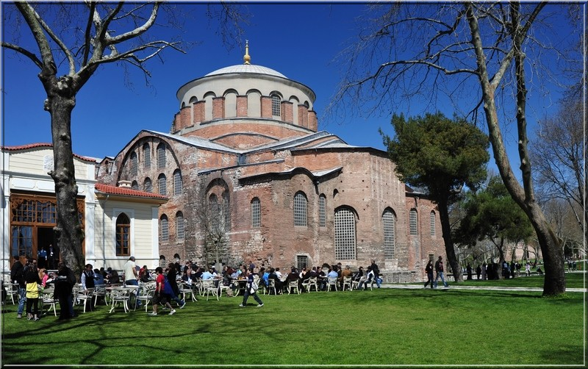

Slide 10
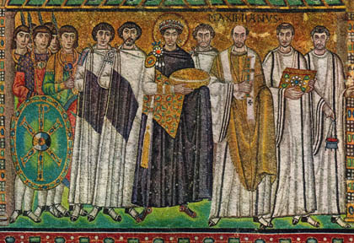
Ψηφιδωτό Αγ. Βιταλίου, Ραβέννα

Slide 11
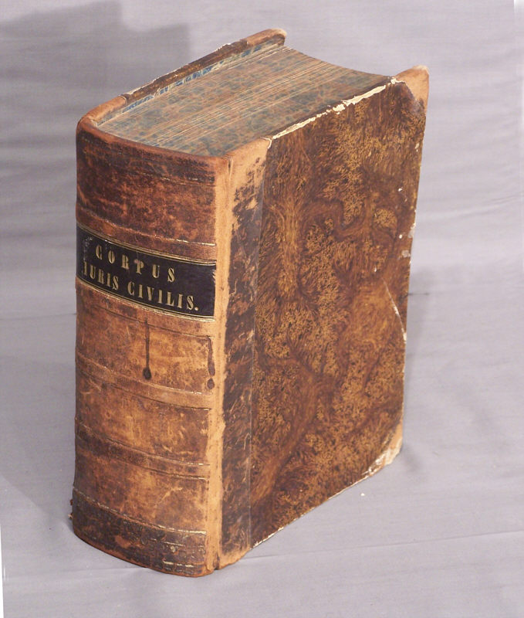
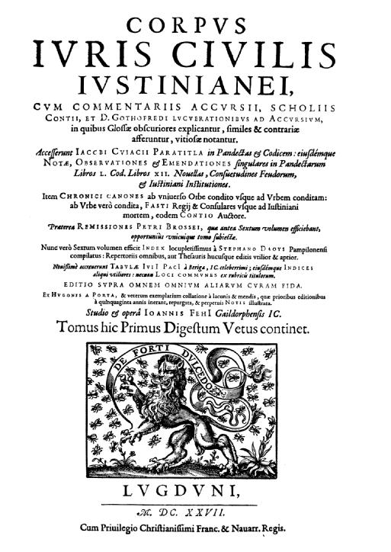
Corpus Iuris Civilis: το «σώμα» του αστικού δικαίου

Slide 12
Corpus Iuris Civilis
Κώδικας – Codex (529 & 534 μ.Χ.) = συλλογή αυτοκρατορικών διατάξεων.
Πανδέκτης – Digesta (533 μ.Χ.) = συλλογή έργων Ρωμαίων νομικών.
Εισηγήσεις - Institutiones (534 μ.Χ.) = διδακτικό εγχειρίδιο.
Νεαρές - Novellae = νέες διατάξεις Ιουστινιανού

Slide 13
Iουστινιανός
Constitutio Deo auctore
"1. Επειδή λοιπόν τίποτε από όλα τα πράγματα δεν είναι πιο αξιοθαύμαστο από την ισχύ των νόμων, η οποία θέτει σε ωραία τάξη τόσο τα θεία όσο και τα ανθρώπινα πράγματα και εκδιώκει κάθε ανισότητα, διαπιστώνοντας πλέον ότι ο όγκος των διατάξεων, όπως έχουν φθάσει έως εμάς από κτίσεως Ρώμης και την εποχή του Ρωμύλου, βρίσκεται σε τέτοια σύγχυση, εν όψει της ατελείωτης έκτασής τους που υπερβαίνει κάθε όριο του κατά φύση ανθρωπίνως δυνατού: πρώτο μας μέλημα υπήρξε, εκκινώντας από τις διατάξεις των ιερότατων παλαιών Αυτοκρατόρων, να τις τροποποιήσουμε και να τις θέσουμε σε τάξη, ώστε να μπορούν να συγκεντρωθούν σε έναν κώδικα, και, αποκαθαρμένες από ανώφελες επαναλήψεις και όλως ανασφαλείς αντιφάσεις, να μπορούν να προσφέρουν εύκολα σε όλη την ανθρωπότητα την προστασία της ευθύτητάς τους. “

Slide 14
Αμέσως μετά την ανάρρησή του στο θρόνο, ο Ιουστινιανός, ήδη το 528 μ.Χ., θα δρομολογήσει τη συνολική κωδικοποίηση του Ρωμαϊκού Δικαίου που περιλαμβάνεται στις αυτοκρατορικές διατάξεις και το συγγραφικό έργο των κλασικών νομικών.
Οι μεσαιωνικοί μελετητές αναφέρονται στα επιμέρους έργα της κωδικοποίησης (Κώδικα, Πανδέκτη, Εισηγήσεις, Νεαρές) ως “Corpus iuris” (το σώμα του δικαίου) και αργότερα “Corpus Iuris Civilis” (προς διάκριση με το Corpus Iuris Canonici, μεσαιωνική συλλογή κανονικού δικαίου).

Slide 15
Η ανάγκη κωδικοποίησης του δικαίου
Ο Ιουστινιανός, στην Constitutio Deo auctore με την οποία ανέθεσε το 530 μ.Χ. σε επιτροπή νομικών την σύνταξη του Πανδέκτη, εξηγεί ότι η δυσκολία του εγχειρήματος της συνολικής αναθεώρησης του όγκου του Ρωμαϊκού Δικαίου είναι τέτοια, που μόνον η Θεία Χάρη θα το καταστήσει δυνατό (εξ ου και η ονομασία της διάταξης).
To γραπτό μνημείο που καλούνται να συντάξουν οι νομικοί του, ο Αυτοκράτορας αποκαλεί “ναό της Δικαιοσύνης”.
Την εποχή του, ο όγκος των πηγών και έργων του ius civile που έχουν σωρευτεί, μετά από μία χιλιετία ρωμαϊκής νομικής παραγωγής, είναι τεράστιος και άναρχος.

Slide 16
Ο Κώδικας (Codex): 529 μ.Χ.
Για τη σύνταξή του εξουσιοδοτήθηκε (με την Constitutio Haec, 528 μ.Χ.) δεκαμελής επιτροπή με επικεφαλής τον Ιωάννη Καππαδόκη, τον Τριβωνιανό, τον αντικήνσορα (antecessor = καθηγητής της νομικής επιστήμης) Θεόφιλο και δικηγόρους.
1^{η} έκδοση: ο Codex vetus, που κωδικοποίησε τις υφιστάμενες αυτοκρατορικές διατάξεις.
Οι αυτοκρατορικές διατάξεις συγκεντρώθηκαν θεματικά, ανά τίτλους, με χρονολογική σειρά, διατηρώντας το όνομα του συντάκτη και του αποδέκτη τους
Η επιτροπή εξουσιοδοτήθηκε ρητά να τροποποιήσει τα κείμενα, όπου αυτά ήταν παρωχημένα ή αντιφατικά.
Ο Κώδικας κατέταξε τις αυτοκρατορικές διατάξεις σε 12 βιβλία, αναπαράγοντας τη δομή του πραιτορικού Ηδίκτου.
Η επιτροπή εργάστηκε ταχύτατα και ο Ιουστινιάνειος Κώδικας τέθηκε επισήμως σε ισχύ 14 μήνες αργότερα σε όλη την αυτοκρατορία (τον Απρίλιο του 529 μ.Χ. με την Constitutio Summa rei publicae)

Slide 17
Νέα έκδοση Κώδικα: 534 μ.Χ.
Πέντε χρόνια αργότερα (534 μ.Χ.), νέα βελτιωμένη έκδοση του Κώδικα (Codex Repetitae Praelectionis), για να περιλάβει τις εν τω μεταξύ εκδοθείσες διατάξεις του ίδιου του Ιουστινιανού.
Ο δεύτερος αυτός Κώδικας έχει ανασυσταθεί από επιμέρους αποσπάσματα.
Περιλαμβάνει περί τις 5.000 αυτοκρατορικές διατάξεις από την εποχή του Αδριανού και εντεύθεν.
Ο Κώδικας με ειδική διάταξη τέθηκε σε ισχύ και στη Δύση, στις νέες περιοχές που είχαν εν τω μεταξύ ανακτηθεί από τον Ιουστινιανό και ενσωματωθεί στην αυτοκρατορία.
Από τη θέση του σε ισχύ, ο νέος Κώδικας υποκατέστησε τόσο τον Θεοδοσιανό όσο και τις παλαιότερες αυτοκρατορικές διατάξεις που έπαυσαν να ισχύουν.
Στον εισαγωγικό νόμο του Κώδικα, την Constitutio Summa, αναφερόταν ότι η παραπομπή στις διατάξεις του, σε συνδυασμό με τις απόψεις των νομομαθών, θα αρκούσε για την επίλυση όλων των διαφορών.

Slide 18
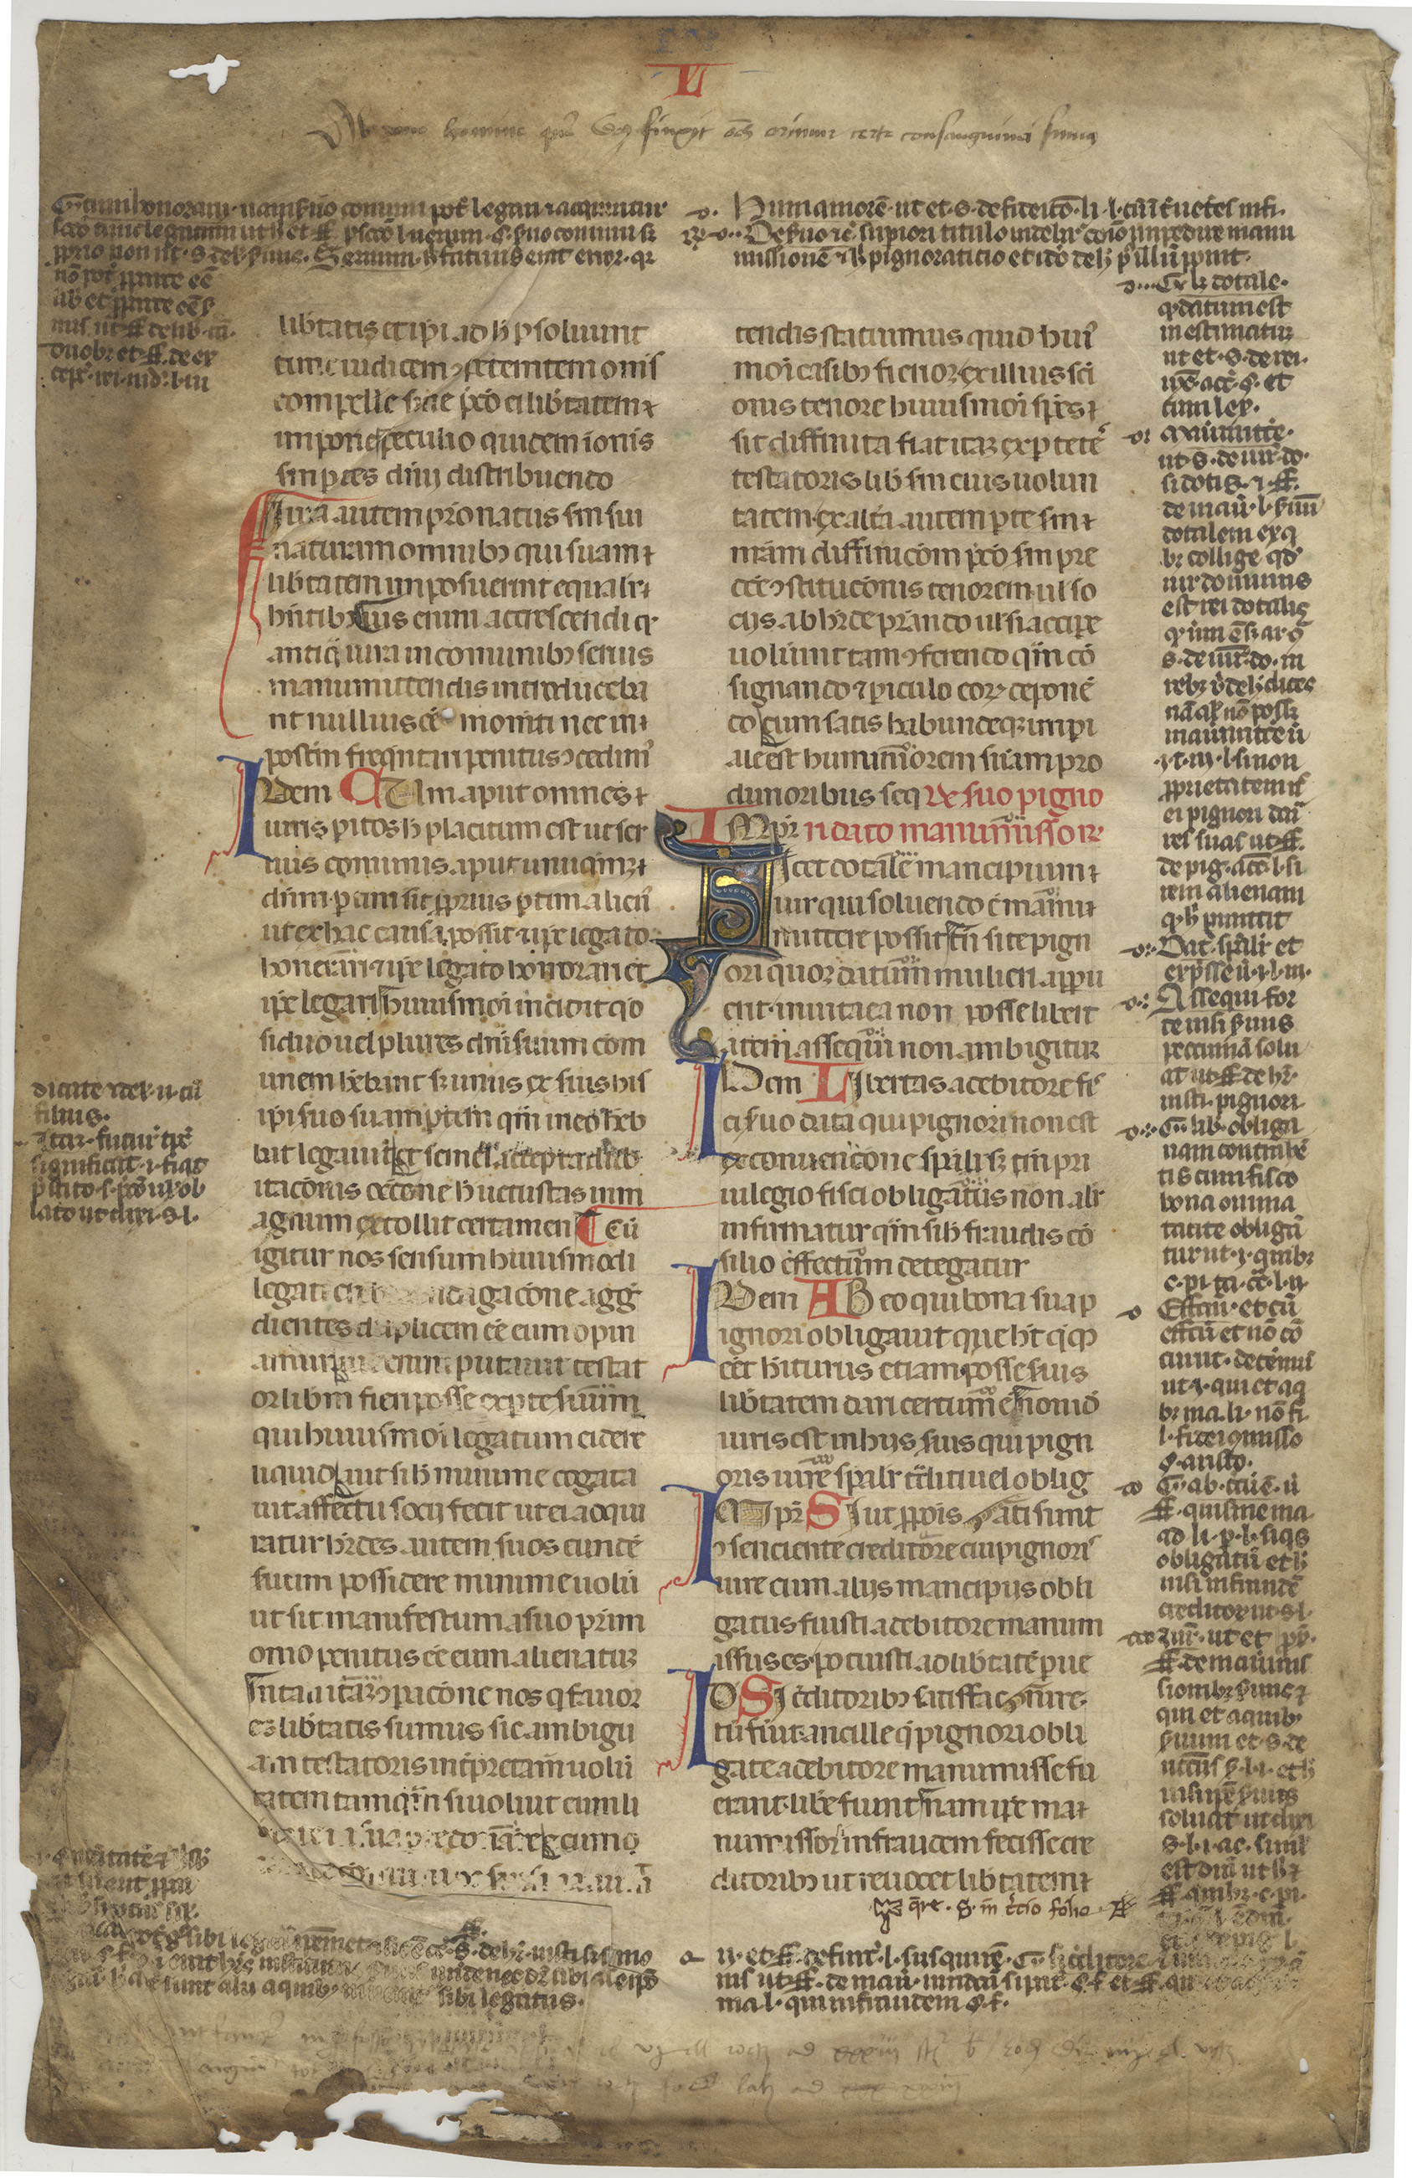
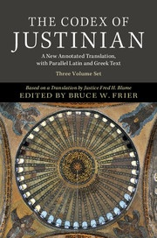

Slide 19
Οι Πενήντα Αποφάσεις
Οι νομικοί δεν συμφωνούν μεταξύ τους:
Ο Ιουστινιανός θα προσπαθήσει αρχικά να συγκεράσει τις διαφορές εκδίδοντας (530 μ.Χ.) τις “Πενήντα Αποφάσεις” (quinquaginda decisiones) με τις οποίες επέλυσε με αυθεντική ερμηνεία ισάριθμες διαφωνίες μεταξύ των κλασικών Ρωμαίων νομικών.
Το κείμενό τους δεν έχει σωθεί, αν και μέρος τους ενδεχομένως έχει ενσωματωθεί στον Πανδέκτη.

Slide 20
Ο Πανδέκτης (Digesta)
Το σημαντικότερο έργο της Ιουστινιάνειας Κωδικοποίησης
Παν-δέκτης της ρωμαϊκής νομικής επιστήμης
Κύρια πηγή γνώσης μας για το Ρωμαϊκό Δίκαιο
Σιασώζει τον κορμό των σημαντικότερων έργων των Ρωμαίων νομικών.
Η διάσωσή του σε ένα μοναδικό χειρόγραφο (Codex Florentinus) που ανακαλύφθηκε εκ νέου στη Δύση τον ύστερο Μεσαίωνα, έδωσε το έναυσμα για την αναγέννηση της νομικής επιστήμης και μακροπρόθεσμα για την διαμόρφωση των συγχρόνων εννόμων τάξεων.

Slide 21
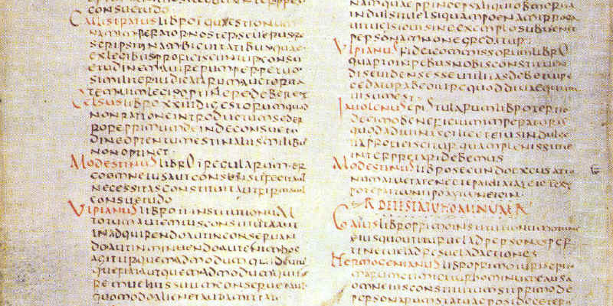
Florentina - Digesta

Slide 22
Η νομοπαρασκευαστική επιτροπή
Constitutio Deo Auctore της 15^{ης} Δεκεμβρίου 530 μ.Χ., ο Ιουστινιανός αναθέτει την κωδικοποίηση των έργων των Ρωμαίων νομικών
Τριβωνιανός (σπουδαίος νομικός που έχει λάβει το αξίωμα του Quaestor Sacri Palatii, αντίστοιχο σημερινού υπουργού δικαιοσύνης) – χρησιμοποιεί τη νομική βιβλιοθήκη του.
17μελή επιτροπή, απαρτιζόμενη από δημόσιους λειτουργούς, δικηγόρους και καθηγητές νομικής: τους Θεόφιλο και Κρατίνο από την Κωνσταντινούπολη και τους Δωρόθεο και Ανατόλιο από τη Βηρυτό.

Slide 23
Πανδέκτης ή Digesta, 533 μ.Χ.
Η επιτροπή θα συγκεντρώσει αποσπάσματα από τα έργα Ρωμαίων νομικών σε ένα ενιαίο έργο, κατατάσσοντάς τα υπό θεματικούς τίτλους.
Digesta= όρος που χρησιμοποιούν ήδη οι κλασικοί Ρωμαίοι νομικοί σε έργα τους, εκ του digerere = κατατάσσω)
Κατατάσσουν άνω των 9.000 αποσπασμάτων ανά θέμα, σε ένα έργο 50 βιβλίων.
Ολοκληρώθηκε σε μόλις τρία χρόνια αντί των δέκα που είχαν αρχικά προγραμματισθεί.

Slide 24
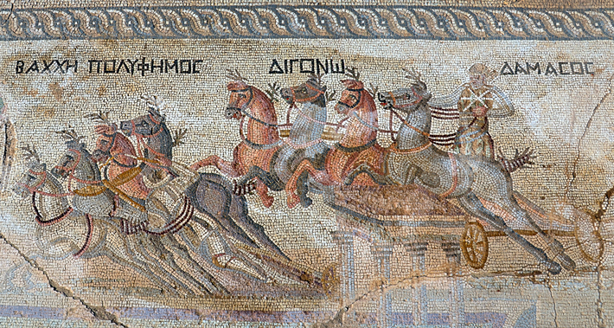
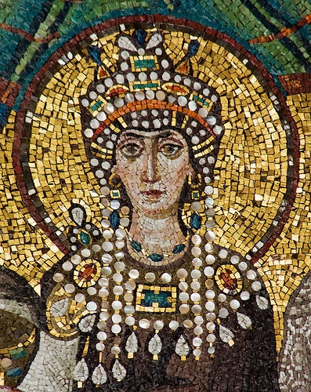
Στάση Νίκα 532 μ.Χ.
Εξέγερση οπαδών ομάδων Ιπποδρόμου
30.000 νεκροί
Σχέση με την ταχεία ολοκλήρωση του Πανδέκτη;
Η ταχύτητα της σύνθεσής του από διαφορετικά χέρια είναι εμφανή, σε βάρος ενίοτε της σαφήνειας και ομοιογένειας του τελικού κειμένου.
Η ηγεσία θωρακίζεται από την αυτοκράτειρα Θεοδώρας, που κατά τη Στάση του Νίκα (532 μ.Χ.) με τη στάση της θα διασώσει τη βασιλεία του Ιουστινιανού.
Με τον τρόπο αυτό συμβάλλει κι εκείνη στη μεγάλη κωδικοποίηση του Ρωμαϊκού Δικαίου που ολοκληρώνεται με την θέση σε εφαρμογή ένα χρόνο αργότερα του Πανδέκτη (533 μ.Χ.).

Slide 25
Το περιεχόμενο του Πανδέκτη
Ανθολόγιο των απόψεων των σημαντικότερων Ρωμαίων νομικών
Ένα είδος εγκυκλοπαίδειας της νομικής επιστήμης.
Μοναδική μορφή νομοθετικού κειμένου με κανονιστική ισχύ, το οποίο βασίστηκε όχι σε νομοθετικές διατάξεις, αλλά στις επιστημονικές απόψεις νομικών.
Αποσπάσματα από 39 συνολικά νομικούς (από 82 π.Χ.-4^{ο} αι).
Κυριαρχούν τα έργα του Ουλπιανού, του Παύλου και του Γάιου (οι τρεις τους καταλαμβάνουν συνολικά πάνω από το ήμισυ του Πανδέκτη).

Slide 26
Διατηρούνται στους τίτλους τα έργα των νομικών
1.1.0. De iustitia et iure.
1.1.1.
Ulpianus libro primo institutionum
pr. Iuri operam daturum prius nosse oportet, unde nomen iuris descendat. est autem a iustitia appellatum: nam, ut eleganter Celsus definit, ius est ars boni et aequi.
Tit. 1. Concerning justice and law.
1. Ulpianus, Book I, Institutes.
Those who apply themselves to the study of law should know, in the first place, from whence the science is derived. The law obtains its name from justice; for (as Celsus elegantly says), law is the art of knowing what is good and just.

Slide 27
Τα παρεμβλήματα
Ο Ιουστινιανός εξουσιοδότησε τα μέλη της συντακτικής επιτροπής του Πανδέκτη να κάνουν παρεμβάσεις στα αυθεντικά κείμενα, με περικοπές, αλλαγές και συντομεύσεις όπου κρίθηκε σκόπιμο, τα λεγόμενα παρεμβλήματα (interpolationes).
Με τις παρεμβάσεις αυτές αντικαταστάθηκαν θεσμοί που ήταν πλέον αναχρονιστικοί και συντομεύθηκαν ορισμένα χωρία.
Ιδίως στις αρχές του 20^{ου} αιώνα, η ιστορική έρευνα είχε επιδοθεί σε υπέρμετρο βαθμό σε "κυνήγι" εντοπισμού των παρεμβλημάτων.

Slide 28
Δομή και γλώσσα
Η ύλη του Πανδέκτη (150.000 στίχοι) κατανεμήθηκε σε 50 βιβλία που ακολουθούν τη δομή του πραιτορικού ηδίκτου.
Στα εισαγωγικά βιβλία περιλαμβάνονται ιστορικά στοιχεία για τη γένεση της νομικής επιστήμης, στα τελευταία ορισμοί και γενικοί κανόνες δικαίου και τα ενδιάμεσα καλύπτουν κάθε κλάδο του δικαίου.
Η γλώσσα του Πανδέκτη είναι η λατινική, η πρωτότυπη γλώσσα των έργων των Ρωμαίων νομομαθών.
Ο όγκος του έργου και το γεγονός ότι ήταν γραμμένο στη λατινική γλώσσα, που ομιλείται όλο και λιγότερο στην Ανατολική αυτοκρατορία, καθιστούσε όμως το έργο δύσχρηστο στην νομική πράξη του Βυζαντίου.

Slide 29
Η σημασία του Πανδέκτη
Παρά τις αδυναμίες του, ο Πανδέκτης υπήρξε έργο καθοριστικό για την νομική επιστήμη.
Επέτρεψε τη διάσωση εκτενών αποσπασμάτων των έργων των Ρωμαίων νομικών, πριν την οριστική κατάρρευση του δυτικού ρωμαϊκού κόσμου.
Η ουσία της ρωμαϊκής νομικής σκέψης σε ένα μεγάλο οικοδόμημα.
Ο Πανδέκτης θα αποτελέσει το θεμέλιο της μετέπειτα εξέλιξης του δικαίου, τόσο στο Βυζάντιο, όσο και στη Δύση μετά το Μεσαίωνα.
Άσκησε σε βάθος τόσου χρόνου τεράστια επιρροή στην οργάνωση της νομικής σκέψης και τη διαμόρφωση του δικαίου παγκοσμίως.

Slide 30
Codex Florentinus Digestorum
Ένα σχεδόν πλήρες χειρόγραφο του Πανδέκτη, χρονολογούμενο από την εποχή του Ιουστινιανού, ο Codex Florentinus Digestorum, από το 1406 φυλάσσεται στην Λαυρεντιανή Βιβλιοθήκη της Φλωρεντίας.
Ανακαλύφθηκε εκ νέου τον ύστερο Μεσαίωνα (11^{ο} αιώνα ) στην Πίζα.
Γύρω από τη μελέτη του οργανώνονται οι πρώτες Νομικές Σπουδές στο Πανεπιστήμιο της Μπολώνια (12^{ος} αιώνας).
Αποτέλεσε την πηγή για την αντιγραφή, διάδοση και το συστηματικό σχολιασμό του μεγάλου νομικού κειμένου στη Δύση, πυροδοτώντας την αναγέννηση της νομικής επιστήμης και των νομικών σπουδών στην Ευρώπη και θέτοντας τις βάσεις του νεώτερου δικαίου.

Slide 31
Οι Εισηγήσεις (Institutiones), 533 μ.Χ.
ο Ιουστινιανός ανάθεσε στον Τριβωνιανό και τους Αντικήνσορες Θεόφιλο και Δωρόθεο τη δημιουργία ενός συνοπτικού, εισαγωγικού έργου για το Ρωμαϊκό Δίκαιο στα λατινικά, προς χρήση των φοιτητών των νομικών σχολών.
Το διδακτικό εγχειρίδιο έχει τη μοναδική πρωτοτυπία ότι ίσχυσε καθ' εαυτό ως νόμος.
Οι Εισηγήσεις ή Στοιχεία (Institutiones sive Elementa) βασίστηκαν στο (παλαιότερο κατά 3 αιώνες) ομώνυμο έργο του Γάιου.
Υιοθετήθηκε η τριμερής διάκριση του δικαίου από τον Γάιο σε Δίκαιο των Προσώπων, Δίκαιο των Πραγμάτων και Δίκαιο των αγωγών, διαίρεση η οποία θα ασκήσει αργότερα μεγάλη επιρροή στη νομική σκέψη.
Σώθηκε σε μεσαιωνικά αντίγραφα, όπως επίσης και η παράφραση των Εισηγήσεων από τον αντικήνσορα Θεόφιλο, γραμμένη στα ελληνικά.

Slide 32
Η θέση σε ισχύ της κωδικοποίησης.
Στις 16 Δεκεμβρίου του 533 μ.Χ. ο Ιουστινιανός κύρωσε τον Πανδέκτη και τις Εισηγήσεις με διάταξη της οποίας έχει διασωθεί μία λατινική και μία ελληνική εκδοχή, η Constitutio Tanta/Δέδωκεν, προσδίδοντας σε αμφότερα ισχύ νόμου, ο οποίος τέθηκε σε ισχύ 14 ημέρες αργότερα.
Οι δικηγόροι δεν μπορούσαν πλέον να επικαλούνται εμμέσως τα αυθεντικά έργα των Ρωμαίων νομικών στο δικαστήριο, καθώς αυτά είχαν πλέον άμεση ισχύ νόμου μέσω του Πανδέκτη.
Έκτοτε έπαυσε η αυτούσια αντιγραφή και αναπαραγωγή τους, λόγος για τον οποίο ελάχιστα σώθηκαν στην αυθεντική τους μορφή.

Slide 33
Οι Νεαρές (Novellae)
Παράλληλα με την ολοκλήρωση του κωδικοποιητικού έργου, η νομοθετική ροή του Ιουστινιανού, τα τριάντα επόμενα χρόνια της βασιλείας του, συνεχίστηκε με τις Νεαρές διατάξεις ή Novellae constitutiones, ή απλώς “Νεαρές” όπως καθιερώθηκε εφεξής να ονομάζονται οι διατάξεις των Βυζαντινών Αυτοκρατόρων.
Τις 161 Νεαρές ο Ιουστινιανός επίσης σκόπευε να κωδικοποιήσει, αλλά το σχέδιο δεν ολοκληρώθηκε ποτέ.
Οι περισσότερες από τις σωζόμενες Νεαρές του Ιουστινιανού έχουν συνταχθεί στα ελληνικά, την καθομιλουμένη στην Κωνσταντινούπολη τον 6^{ο} μ.Χ. Αιώνα
Οι λατινικές να σχετίζονται κυρίως με διοικητικά ζητήματα του δυτικού τμήματος της αυτοκρατορίας.

Slide 34
Η αναμόρφωση των νομικών σπουδών
Από το προοίμιο των Εισηγήσεων του Ιουστινιανού
“... Μελετήστε το δίκαιό μας. Βάλτε τα δυνατά σας και αφοσιωθείτε σ’ αυτό. Δείξτε ότι το κατέχετε. Θα δύναστε τότε να καλλιεργήσετε μία ευγενή φιλοδοξία: όταν οι σπουδές της νομικής ολοκληρωθούν, θα μπορέσετε να ασκήσετε κάθε καθήκον που θα σας εμπιστευτεί η διοίκηση του κράτους μας.” Κωνσταντινούπολη, 21 Νοεμβρίου 533.

Slide 35
Constitutio omnem
(17 Ιανουαρίου 533)
Ο Ιουστινιανός αναμορφώνει τις νομικές σπουδές.
Περιορίζει τη διδασκαλία του δικαίου στις Σχολές της Βηρυτού (την “τροφό των νόμων”), και στις βασιλεύουσες Κωνσταντινούπολη και Ρώμη.
Απαγορεύει εφεξής τη διδασκαλία από αδαείς στην Αλεξάνδρεια και την Καισάρεια, επί ποινή προστίμου.
Ασκεί κριτική στην έλλειψη μεθόδου του παλαιού συγκεχυμένου τρόπου διδασκαλίας του δικαίου και ορίζει λεπτομερώς το πρόγραμμα σπουδών για τα πέντε έτη φοίτησης, δίδοντας συγκεκριμένες οδηγίες προς τους καθηγητές του δικαίου.

Slide 36
Πρόγραμμα σπουδών
Οι πρωτοετείς φοιτητές, που θα αποκαλούνται “νέοι Ιουστινιανοί”, θα διδάσκονται τις Εισηγήσεις και ορισμένα εισαγωγικά θέματα από τα πρώτα βιβλία του Πανδέκτη
Στη συνέχεια τα επόμενα έτη, τα 36 από τα 50 βιβλία του Πανδέκτη, με συγκεκριμένη σειρά ως προς τα νομικά ζητήματα.
Οι τριτοετείς φοιτητές, που αποκαλούνται “Παπινιανιστές”, τελούν εορτασμό προς τιμήν του μεγάλου νομικού.
Οι τελειόφοιτοι θα διδάσκονται τον Κώδικα.
Ο Ιουστινιανός απαγορεύει τη χρήση σημειώσεων και περικοπών των έργων της Κωδικοποίησης για να μην αλλοιωθούν, επί ποινή προστίμου για τους αντιγραφείς παρόμοιων έργων, αν και η διάταξη αυτή στην πράξη θα αποδειχθεί ανεφάρμοστη.

Slide 37
Τάξη στις σπουδές...
Ο Ιουστινιανός απαγορεύει τα παίγνια για τους φοιτητές, όπως και το να βλάπτουν τους καθηγητές και τους συμφοιτητές τους, υπάγοντας τα σχετικά αδικήματα στη δικαιοδοσία του Έπαρχου της πόλεως.
Όπως αναφέρει εν κατακλείδι ο Αυτοκράτορας, επιθυμεί την τάξη στις σπουδές, γιατί “πρώτα πρέπει να διαμορφώσεις το πνεύμα σου, μετά να ασκηθείς στις επιστήμες” και προτρέπει τους καθηγητές: “Αρχίστε να μυείτε, με τη βοήθεια του Θεού, τους μαθητές στην επιστήμη του δικαίου, να τους καθοδηγείτε στο δρόμο που τους ανοίξαμε, για να τους καταστήσετε άξιους λειτουργούς του δικαίου και του κράτους".

Slide 38
Αντικήνσορες
Τη διδασκαλία του δικαίου αναλαμβάνουν καθηγητές που αποκαλούνται αντικήνσορες (antecessores=ανιχνευτές, όρος με στρατιωτική προέλευση)
Ααναλύουν απ' ευθείας τα νομικά κείμενα για τους φοιτητές τους, αναπλάθοντας όπου δει (λ.χ. προκειμένου για τα rescripta του Κώδικα) τα πραγματικά περιστατικά και κάνοντας χρήση σημειώσεων και επεξηγήσεων.
Καθώς η κωδικοποίηση έχει συνταχθεί στην λατινική γλώσσα και το μεγαλύτερο μέρος των φοιτητών τους είναι ελληνόφωνοι, μεταγλωττίζουν επίσης τα κείμενα στα ελληνικά.
Δεν άφησαν γραπτό έργο, αλλά γνωρίζουμε τη μέθοδο διδασκαλίας τους χάρις σε σωζόμενες σημειώσεις των φοιτητών τους.

Slide 39
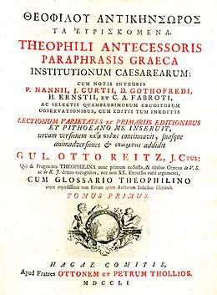
Θεόφιλος
Η συνένωση των παραδόσεων του Αντικήνσορα Θεοφίλου (που είχε μετάσχει στις νομοπαρασκευαστικές επιτροπές της κωδικοποίησης) επί των Εισηγήσεων, τα Ινστιτούτα, θα υποκαταστήσουν εν τέλει το πρωτότυπο ως αντικείμενο αυτοτελούς διδασκαλίας.

Slide 40
Οι κρατικές νομικές σπουδές που ιδρύει ο Ιουστινιανός θα είναι βραχύβιες (δεν θα επιβιώσουν πέραν του 6^{ου} αιώνα) και η διδασκαλία του δικαίου εφεξής στο Βυζάντιο θα συνεχιστεί ιδιωτικά (κυρίως από δικηγόρους, τους σχολαστικούς)
Η συμβολή των αντικηνσόρων, χάρις στη μετάφραση των έργων της ιουστινιάνειας κωδικοποίησης στην καθομιλουμένη ελληνική, θα είναι καθοριστική για τη διαμόρφωση του Βυζαντινού δικαίου και των κειμένων που θα αποτελέσουν το θεμέλιό του.

